Slide 1






Kun én gang
– hvordan kommer vi dit?

Slide 2
Kun én gang
«Kun én gang» er et langsiktig mål som vil kreve innsats over lengre tid. Målet er at innbyggere, næringsliv og frivillig sektor i sin kontakt med offentlige virksomheter ikke må levere samme opplysning mer enn én gang. Dette forutsetter at offentlige virksomheter skal dele og gjenbruke informasjon om forhold som brukeren allerede har opplyst om, istedenfor å spørre brukeren på nytt.
Gjenbruk av informasjon bidrar til raskere og enklere saksgang for brukerne, og kan bidra til enklere prosesser der flere offentlige virksomheter må samhandle. En hensiktsmessig deling og gjenbruk av informasjon er ikke begrenset til det som brukeren rapporterer inn, men omfatter også informasjon som forvaltningen selv produserer eller henter fra andre kilder.
Digital agenda for Norge — IKT for en enklere hverdag og økt produktivitet

Slide 3
Foreslått målbilde
Nasjonale grunndata er opplysninger som mange har bruk for og som er særlig viktige for samfunnets funksjoner og tjenester. De skal ha tilstrekkelig kvalitet og være enkelt tilgjengelige.

Slide 4

Foreslåtte tiltak for å nå målbilde
1. Domeneansvar
2. Felles overordnet datamodell for nasjonale grunndata
3. Standardisering
4. CDO-rolle/funksjon
5. Politisk styring
6. Juridiske virkemidler
7. Bruker-/konsumentorientering

Slide 5

Mye fokus på deling av data, lite på forutsetningene for vellykket deling og bruk av data
Konsekvenser:
  Politiske mål om sammenhengende tjenester/livshendelser nås ikke
  En rettssikker, effektiv og brukerrettet forvaltning utfordres
  Digitalisering/automatisering forsinkes eller stopper opp

Slide 6


Slide 7
Strategisk Skate-sak
Innmeldt forslag fra Skatteetaten:
"Kun en gang"-prinsippet (TOOP – The Once Only Principle i EU single digital market strategi) slik dette også er lagt til grunn i Digital Agenda i Norge er utgangspunktet her.
Offentlig sektor skal kun hente inn opplysninger 1 gang. Hvis du ikke "eier"/forvalter kilden må du hente fra de som gjør det. Hvis du forvalter kilden plikter du å dele med andre som har hjemlet behov.
Med det bakteppet blir spørsmålet: "Kun en gang – men hvem skal hente inn dataene denne ene gang "
- Fra dagens situasjon hvor hver etat i stort forvalter alle nødvendige opplysninger til å "betjene" regelverket etaten forvalter?
- Til en situasjon med autoritative kilder hvor regelverket må forholde seg til disse?
Vi kartlegger gjennom "orden i eget hus" hva hver enkelt etat forvalter av data "bottom up". Vi trenger en "top-down" tilnærming som møter denne.
De nasjonale fellesregistrene er et utgangspunkt, men hvem tegner resten av "toppkartet"?
Hvordan sørger vi for at de gode autoritative kildene svarer ut alle de behovene de skal dekke?
Hvordan jobber vi med å utvikle regelverk som kan bruke "data som finnes"?

Slide 8
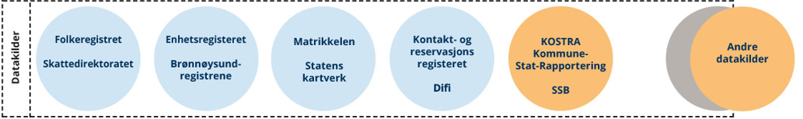
Felles datakilder
3
Bruk
Dele egne, stole på og bruke andres data
Roller og ansvar – konsument og tilbyder
1
2
Digdir
Forvaltning og felles kapabiliteter
4
Hvordan optimaliserer vi dagens felles datakilder basert på behov (tydelig ansvar og økt bruk)?
Hvordan identifiserer og prioriterer vi nye felles datakilder for flerbruk?
Hvilke roller trenger vi, og hvilket ansvar faller på datatilbyder og –konsument?
Hvilke felles kapabiliteter trenger vi å enes om?

Slide 9

Kapabilitetsmodell for økosystem og sammenhengende tjenester

Slide 10

For det videre arbeidet foreslås det følgende steg i arbeidsgruppen med leveranse til Skate i oktober 2022:
Utarbeide et målbilde, inkludert:
  prioritert liste over kandidater til nye felles datakilder
  forslag til konkrete tiltak for realisering av målbildet
Gjennomgang av caser for å identifisere hvilke kapabiliteter vi trenger og kan enes om
Identifisere og synkronisere mot lignende initiativ i offentlig sektor og internasjonalt*
* For eksempel: Kjernedata i geografisk infrastruktur, KUDAF, Sektorinitiativ, Sveriges grunddataprogram og Danmarks Grunddata

Slide 11
For det videre arbeidet foreslås det følgende steg i arbeidsgruppen med leveranse til Skate i oktober 2022:
Utarbeide et målbilde, inkludert:
  prioritert liste over kandidater til nye felles datakilder
  forslag til konkrete tiltak for realisering av målbildet
Gjennomgang av caser for å identifisere hvilke kapabiliteter vi trenger og kan enes om
Identifisere og synkronisere mot lignende initiativ i offentlig sektor og internasjonalt*
* For eksempel: Kjernedata i geografisk infrastruktur, KUDAF, Sektorinitiativ, Sveriges grunddataprogram og Danmarks Grunddata

Slide 12

Hva har vi funnet ut

Slide 13


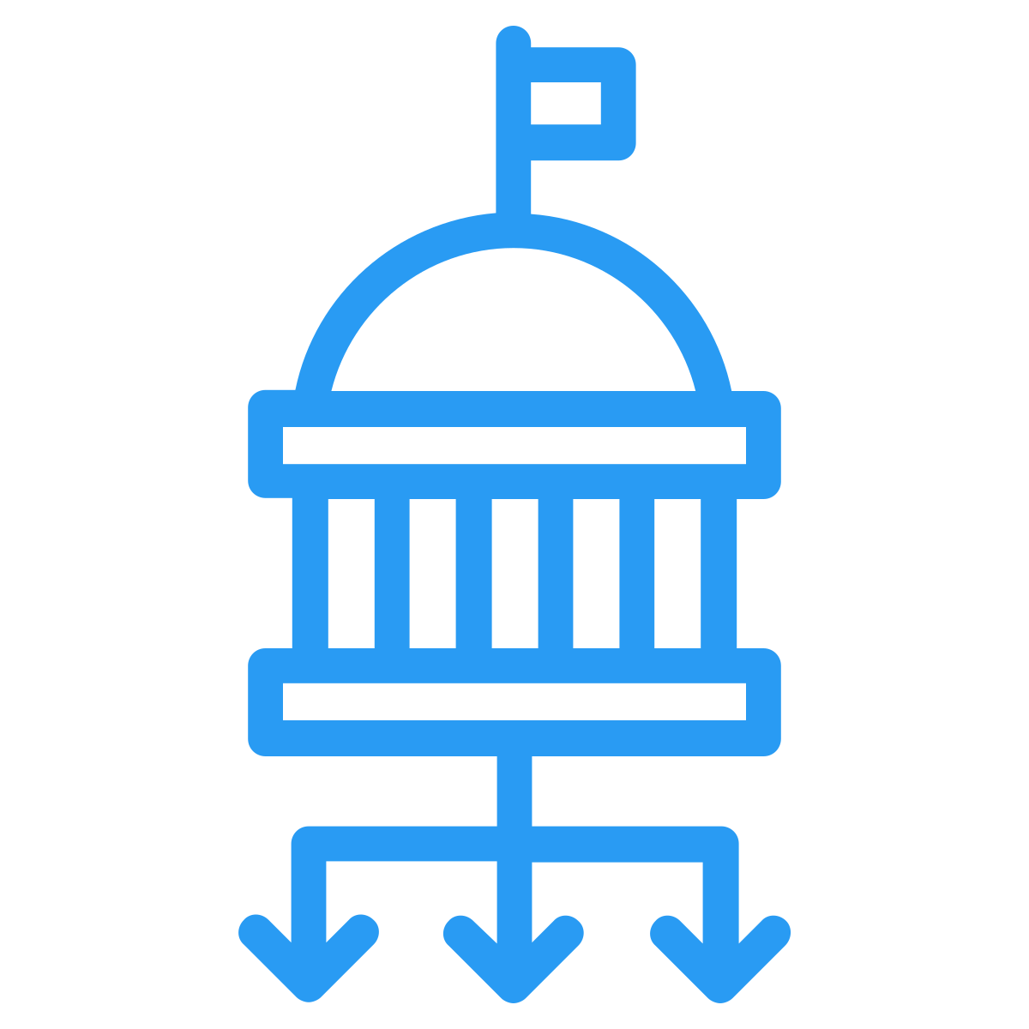
Kunnskapsgrunnlaget
Felleskomponentene
Konsumenter og distributører
Internasjonale aktører
Enhetsregisteret
Folkeregisteret
KRR
Matrikkelen
Aa-registeret
Bergen kommune (case)
Data.altinn.no
DiBK
Halden kommune
Helse sør-øst
KUDAF
  KS (FIKS)
  Lånekassen
  Motkraft
  NHN
  Politiet (PIT)
  SPK
  TietoEvry
  UDI
DIGG.SE
BRAIF
Styrelsen for Dataforsyning og Infrastruktur

Slide 14
Utviklingstrekk

Slide 15

Utviklingstrekk
Datakildene som har status som nasjonale felleskomponenter (Folkeregisteret, Matrikkelen, Enhetsregisteret og Kontakt- og reservasjonsregisteret) er alle underlagt regelverk som er utformet for å tilrettelegge for flerbruk - de er skapt og forvaltes for å legge til rette for deling. De skal med det ha tilstrekkelig rom til å innhente og dele informasjon med andre. De eksisterer likevel i et samspill med andre datakilder som fungerer som satellitter med ytterligere informasjon som er nødvendig for konsumentene.
Konsumenter av data har i et stadig økende omfang behov for data fra en rekke tilbydere og kilder, ofte i kombinasjon med data fra ulike kilder og gjerne i kombinasjon med data fra dagens felleskomponenter. Det ikke bare felleskomponenter som tilbyr grunndata. Det vil si at vi får en mer desentralisert modell som trenger enkle finansieringsmodeller for dem som tilbyr grunndata.
Med behovet for mer data fra flere, ulike tilbydere og kilder øker også behovet for enkel, stabil tilgang til data med avklart kvalitet. Forutsigbare støtteprosesser og -funksjoner for å holde kompleksitet og administrasjon på et håndterbart nivå blir også nødvendig

Slide 16
Utviklingstrekk
Teknologisk utvikling gjør at viktige data kan forvaltes kildenært og utveksles fra fagsystemer, og ikke trenger å overføres til en sentral forvalter
Fagsystemer er ikke lengre endepunkter for data de har mottatt sentralt, men kan potensielt være like sentrale som dagens registre. Spesielt er teknologisk utvikling med flere skybaserte løsninger viktig. Dataene lever i praksis i skyen og kan utveksles, hvis grensesnittene standardiseres.
Konsekvensen er at systemer ikke nødvendigvis trenger å sende data til et sentralt register, men hentes direkte fra fagsystemene.
Gode eksempler er regnskapssystemer for SMBer som stort sett er skybaserte eller oppslag av saldo som gjøres direkte mot bankenes API fremfor å mot et sentralt saldoregister

Slide 17


Slide 18


Nytteverdien av fellesløsningene høy, men synkende​ (IT i praksis 2022)

Slide 19
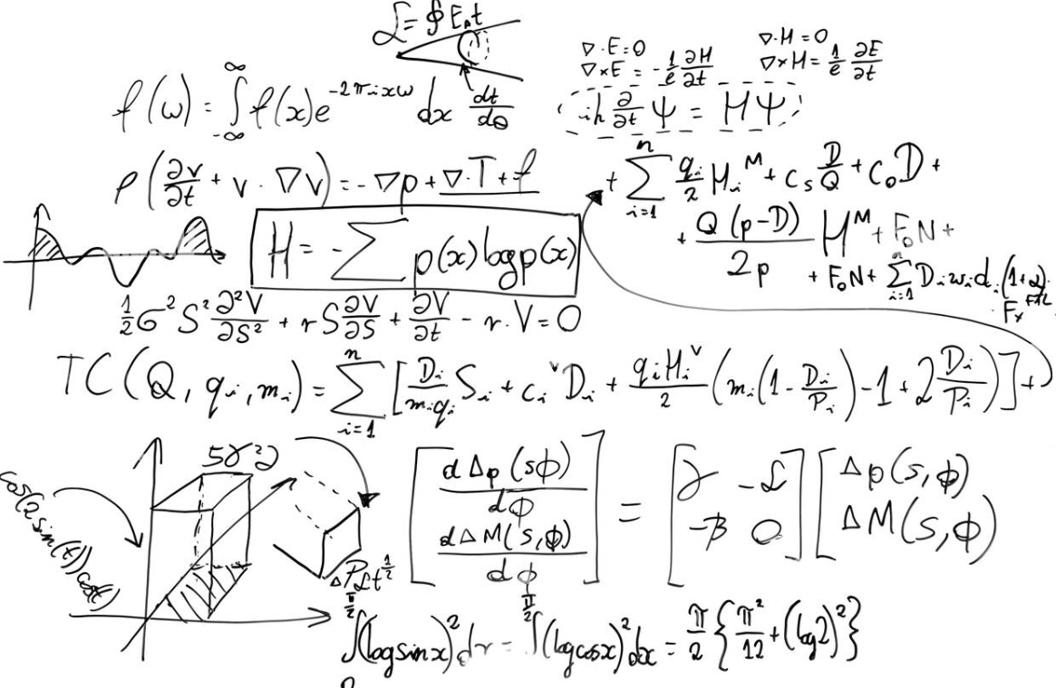

Utfordringer
Ingen helhetlig tilnærming til opplysningene
Vanskelig å være tilbyder og konsument
Datakvalitet
Fravær av overordnet styring, roller og ansvar
Tilpasningsevne og kritikalitet

Slide 20
Vanskelig å være konsument
Utfordringer
Konsumentene må forholde seg til mange tilbydere som har ulike rutiner og standarder
Krevende for konsument å utrede eget databehov
Konsumentenes samlede behov er ikke hensyntatt
Konsumentene er prisgitt tilbyders prioriteringer
Mange konsumenter sliter med gamle, lite fleksible systemer (og leverandører)
Konsekvenser
Lite bruk og tapte gevinster av digitalisering
Avhengigheter til datakildene blir en risiko og kostnad for tilbydere og konsumenter
Utfordrer mål om sammenhengende tjenester og økosystemer
I ytterste konsekvens er det enklere å hente opplysningene direkte fra den registrerte selv

Slide 21
Behov for toppforankring
«Det var behov for et sterkt mandat. Å få myndighetene til å jobbe i samme retning var ikke lett. […] Top level commitment har vært helt nødvendig». (Styrelsen for Dataforsyning og Infrastruktur)

Slide 22
Hva gjør de i Danmark og Sverige?

Slide 23
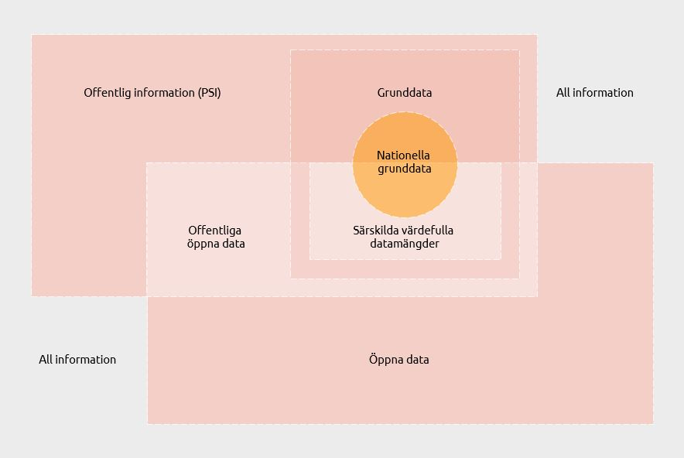
Sveriges nationella grunddata
«När fler grunddatamängder följer ramverket kommer mängden nationella grunddata att bli större. Målet är att samtliga grunddata på sikt ska vara nationella grunddata»
Svenskene har jobbet lenge med grunndata, med en første utredning av området allerede i 1997. Målet har vært å gjøre det enkelt å finne dataene man behøver, samtidig som løsningen er sikker og helhetlig. De har en forvaltning som består av selvstendige myndighetsorganer, og det var behov for en samordnet regulering av området.
Oppdraget om å etablere et Ramverk för nationella grunddata inom den offentliga förvaltningen kom til nyetablerte DIGG i 2018. Svenskene forteller at de var veldig inspirert av arbeidet som ble gjort i Danmarks Grunddataprogram, men ikke ønsket en like sentralisert tilnærming. Sverige ønsker en mer distribuert modell, hvor dataene ligger hos og deles fra den enkelte ansvarlige myndighet og beskrives på Sveriges dataportal.
Svenskene har i tillegg etablert det de kaller grunndatadomener, som inneholder nasjonale grunndata som tilhører et spesifikt område og følger rammeverket for nasjonale grunndata. Foreløpig har de etablert domenene virksomhet, person og eiendom/geografisk informasjon. Nye domener er helse og transport. De ser stor forskjell på omfang og kompleksitet hos de ulike domenene. Persondomenet er lite og avgrenset, mens geodata og eiendomsdata er stort og komplekst, med mange produsenter og ulike roller.
Svenske myndigheter ser på grunndata som en felles ressurs som behøver helhetlig perspektiv i forvaltning. Rammeverket de har utviklet sier hvordan grunndata skal håndteres, bevares, sikres, tilgjengeliggjøres og forvaltes. Dette skal skje nasjonalt og innad i domenene. Samordning vurderes som en forutsetning for at man kan imøtekomme regjeringens målbilde med en sikker og effektiv håndtering av, og tilgang til, grunndata. Skatteverket er ansvarlig for domenet person, Lantmäteriet er ansvarlig for domenet fastighets- og geografisk informasjon, og Bolagsverket er ansvarlig for domenet foretag.

Slide 24
Sveriges nationella grunddata
«När fler grunddatamängder följer ramverket kommer mängden nationella grunddata att bli större. Målet är att samtliga grunddata på sikt ska vara nationella grunddata»

Slide 25
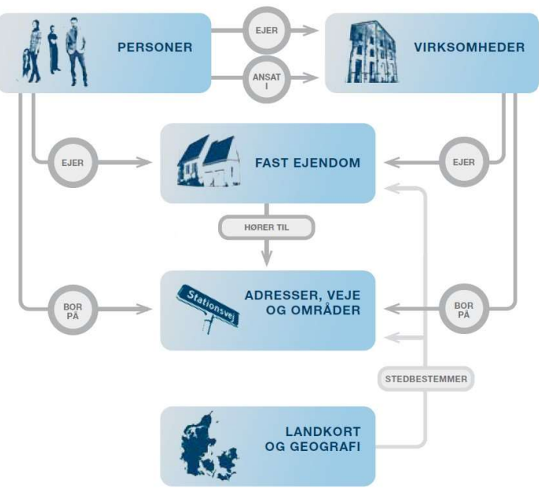
Danmarks grunddata
«Før måtte brukerne selv se sammenhengen, nå er sammenhengen der selv»
Danskene har jobbet fokusert med etablering og forvaltning av grunndata i mange år gjennom Grunddataprogrammet. De beskrev i forbindelse med Den fællesoffentlige digitaliseringsstrategien fra 2011 en trinnvis plan for å oppnå sitt målbilde om en felles styring og distribusjon av grunndata. Opplysningene skulle være gratis, eksisterende registre skulle bygges ut og tilgrensende registre skulle fases ut. De ønsket kombinerbarhet mellom dataene, en «datafordeler» for dokumentasjon og tilgjengeliggjøring og en egen tverroffentlig forvaltning.
De forteller at en suksessfaktor var tidlig og grundig arbeid i samarbeid med kommuner og statlige etater for å etablere et solid businesscase. I tillegg var arbeidet forankret i Folketinget, og fikk egen finansiering. De forteller at forankringen i det politiske toppsjiktet var viktig.
Grunddataprogrammet ble endelig implementert i 2020, og det har blitt den hittil største offentlige digitale samhandlingsreformen i Danmark. Det forvaltes i et samarbeid mellom kommune, stat og regioner. Danskene er opptatt av at dataene skal være kombinerbare, og sier at man også tidligere hadde en felles grunndatamodell og sammenhengende grunndata, men nå kan man kombinere opplysningene på kryss og tvers av kilder og områder.
Danskene har avgrenset grunndata til å være utvalgte data om personer, virksomheter, eiendommer, adresser og geografi. Grunddatamodellen inneholder opplysninger som hentes fra 20 ulike registre. Datakildene/registrene vedlikeholdes og forvaltes av den enkelte myndighet, men deles gjennom det de kaller datafordeleren.
Danskenes vurdering er at det er en besparelse for offentlig sektor at data distribueres i én felles kanal. Datafordeleren erstattet mange ulike løsninger for å distribuere data fra registrene.

Slide 26


Slide 27
Foreslått målbilde
Nasjonale grunndata er opplysninger som mange har bruk for og som er særlig viktige for samfunnets funksjoner og tjenester. De skal ha tilstrekkelig kvalitet og være enkelt tilgjengelige.

Slide 28
Foreslåtte tiltak for å nå målbilde
1. Domeneansvar
2. Felles overordnet datamodell for nasjonale grunndata
3. Standardisering
4. CDO-rolle/funksjon
5. Politisk styring
6. Juridiske virkemidler
7. Bruker-/konsumentorientering

Slide 29




Tiltaksområde 1
Domeneansvar
Definere opp eksisterende og nye domener
Plassere ansvar for domener
Plassere roller og ansvar innenfor domenet
Standardisering av domener
Etablere beste praksis for domeneforvaltning
God forvaltning av autoritative kilder til beste for helheten
Plassere ansvar for domenet et logisk sted
Ansvarsplassering sikrer en vei inn til domenet, selv om data forvaltes i ulike kilder
Domeneansvar med krav til delbarhet og enkel sammenstilling
Hente erfaring fra Sverige og Danmark som har et omfattende rammeverk for domener
EUs arbeid med ODD, Data Spaces og DGA kan muligens være utgangspunkt for domener og roller
Minimum de som forvalter nasjonale fellesløsninger/grunndata
  Skatteetaten
  Kartverket
  BRREG
  NAV
  Digdir
KS
CDO

Slide 30

EVRY
NHN
Andre
Eksempel
Distributører
Konsumenter
Offentlig og privat sektor
Har kopier
Kriterier
FREG
KRR
Andre
Tilbydere
KS
EKS: Person
Segmentansvarlig
Leverandørmarked
Fagsystemleverandør
SKE
Domeneforvalter
UDI
Samordning
Innhold
Forvaltning
Regelverk
Produsenter
Felles prosesser
Onboarding brukere
Brukerstøtte
Avtaler
Videreutvikling
Inntekter
Identifisere aktører i domenet
Registrert (person, foretak, etc.)
Feilhåndtering
Vedlikehold
Salg?
Innsyn
Tillit

Slide 31
Eksempel
Koordinering
Finansiering
Delingslov
Tildelingsbrev
Eier nasjonale grunndata
Eier felles nasjonal datamodell for grunndata
CDO/Nasjonal domenekoordinator
Person
Geo
Virksomhet

Slide 32

Mulig gjennomføring

Slide 33
Foreslåtte tiltak for å nå målbilde
1. Domeneansvar
2. Felles overordnet datamodell for nasjonale grunndata
3. Standardisering
4. CDO-rolle/funksjon
5. Politisk styring
6. Juridiske virkemidler
7. Bruker-/konsumentorientering

Slide 34
Arbeidsgruppens anbefaling til Skate
Skate erkjenner utfordringsbildet, og tar et eierskap for å bedre forvaltningen av nasjonale grunndata, og herunder oppfordrer KDD til å understøtte arbeidet
Skate gir tilslutning til foreslått målbilde
Skate utnevner en styringsgruppe bestående av utvalgte Skatemedlemmer som får i oppdrag å prioritere og gjennomføre nødvendig tiltak med utgangspunkt i tiltakene under
Skate ber styringsgruppen legge frem en tiltaks- og gjennomføringsplan i tråd med signaler om ambisjonsnivå

Slide 36
Vedlegg

Slide 37
Tiltaksområder

Slide 38
Tiltaksområder
Alle tiltaksområdene kan skaleres opp eller ned avhengig av ambisjonsnivå og politisk vilje
Tiltak bør gjennomføres stegvis, fremfor alle på en gang. Noen av tiltakene bør likevel sees i sammenheng. En fornuftig tilnærming kan være å velge ut 1-3 tiltaksområder som kan igangsettes så fort som mulig. For eksempel kan en prioritering være å etablere en CDO-rolle, definere opp noen prioriterte domener og etablere en overordnet datamodell for nasjonale grunndata.
Tiltaksområdene er for store til at ansvaret kan plasseres på en enkelt aktør alene. Det anbefales derfor en fordeling på relevante aktører. Forslagsvis kan tiltaksområdet domeneansvar plasseres hos SKE og Kartverket, CDO-rolle hos Digdir og felles overordnet datamodell for nasjonale grunndata hos BRREG.
Styringsgruppen bør ha et sekretariat, og det anbefales at Digdir med støtte fra arbeidsgruppen som har utarbeidet denne saken tar rollen

Slide 39
Tiltaksområde 1
Domeneansvar
Definere opp eksisterende og nye domener
Plassere ansvar for domener
Plassere roller og ansvar innenfor domenet
Standardisering av domener
Etablere beste praksis for domeneforvaltning
God forvaltning av autoritative kilder til beste for helheten
Plassere ansvar for domenet et logisk sted
Ansvarsplassering sikrer en vei inn til domenet, selv om data forvaltes i ulike kilder
Domeneansvar med krav til delbarhet og enkel sammenstilling
Hente erfaring fra Sverige og Danmark som har et omfattende rammeverk for domener
EUs arbeid med ODD, Data spaces og DGA kan muligens være utgangspunkt for domener og roller
Minimum de som forvalter nasjonale fellesløsninger/grunndata
  Skatteetaten
  Kartverket
  BRREG
  NAV
  Digdir
KS
CDO

Slide 40
Tiltaksområde 2
Felles overordnet datamodell for nasjonale grunndata
Modeller som knytter domene sammen
Modellen skaper forutsigbarhet for brukere/konsumenter
Gir informasjon om logiske sammenhenger
Synliggjør hvor det er mangler og overlapp i datagrunnlaget til domene
Minimum de som forvalter nasjonale fellesløsninger/grunndata
  Skatteetaten
  Kartverket
  BRREG
  NAV
  Digdir
KS
Arkitektur- og standardiseringsrådet
Hent erfaringer fra Danmark som har felles datamodell for sine grunndata
Det er allerede gjort et arbeid med referansemodeller for grunndataområdene (person, adresse, virksomhet), et initiativ fra (før) 2015. Et videre arbeid bør se til og lære av hva som gjorde at det ikke er tilstrekkelig, eventuelt om det er tilstrekkelig.

Slide 41
Tiltaksområde 3
Standardisering
Konsumentene opplever et fragmentert landskap
Bedre dataforvaltning som grunnlag for mer deling og enklere liv for konsumentene
Teknisk og organisatorisk samordning
Etablere beste praksis for felles prosesser for nasjonale grunndata, kan inkludere standardisering av datautveksling, samhandling og organisatoriske elementer
Bruke caser til å identifisere flaskehalser
Starte med de viktigste
Datatilbydere
CDO-er
Konsumentene
Arkitektur- og standardiseringsrådet

Slide 42
Tiltaksområde 4
CDO (rolle/funksjon)
Felles overordnet datamodell må eies og forvaltes av en sentral organisasjon
Styre og gi føringer for nasjonale grunndata
Domener må koordineres
Opprette og formalisere en CDO-funksjon
Beskrive CDO-funksjonen
Definere roller, ansvar og plikter
Hente erfaring fra Sverige som har et omfattende rammeverk for domener, inkludert roller
EUs arbeid med ODD, Data spaces og DGA kan muligens være utgangspunkt for domener og roller
Skate
KDD
Digdir
Arkitektur- og standardiseringsrådet
KS

Slide 43
Tiltaksområde 5
Politisk oppmerksomhet og styring
Stille ledere i offentlig sektor til ansvar for deling av data og datakvalitet
Skape forståelse for at data er en del av kritisk infrastruktur i Norge
Forstå viktigheten av å investere, og at kost er lav sammenlignet med annen infrastruktur
Manglende gjenbruk er kostnadsdrivende
Tildelingsbrev stiller krav og midler til utvikling/tilrettelegging av autoritative kilder for deling
Få oppmerksomhet om problemstillingen gjennom å kommunisere kritikalitet
Økt fornyingstrykk om bedre forvaltning av data
Bruke caser som viser hvor kritisk det er med god forvaltning av data
  Illustrere risiko ved å fortsette som i dag
Avklare med interesserorganisasjoner om de kan bidra til ønsket politisk endring
Skate bør gi råd til utvalg for helhetlig lovregulering
Skate-ledere
Ledere i Digdir
KDD
Interesseorganisasjoner

Slide 44
Tiltaksområde 6
Juridiske virkemidler
Normere roller for bl. annet produsenter, tilbydere og konsumenter
Formalisere koordinering og standardisering av prosesser
Gi autoritet til dataforvaltning (CDO og domeneforvaltere)
Dagens krav til data (kvalitet og forvaltning) er uforpliktende
Ansvar for innhold og forvaltning er fragmentert og tilfeldig
Etablere beste praksis for rettslig regulering av tilgang til og bruk av grunndata
Kobling mellom data (autoritative kilder) og legaldefinisjoner
Tilstrebe enhetlig regulering som åpner for forsvarlig deling og bruk av data på tvers av forvaltningsorgan
Trenger ikke ny lov umiddelbart, det trengs mye modning og vi kan starte med andre aktiviteter som bidrar med modning
Flere aktiviteter er allerede igangsatt og må sees i sammenheng
  Helhetlig regulering av data (utvalg)
  Nye forordninger og direktiver fra EU
Koble domenetilnærming og CDO
Standardisere juridiske begreper for grunndata
Identifisere mangelfulle koblinger mellom legaldefinisjoner og datakilder med grunndata (og forbedre)
Skate må være initiativtakere
KDD

Slide 45
Tiltaksområde 7
Bruker-/konsumentorientering
Fra tilbyderorientering til bruker- og konsumentorientering
Kommunisere og skape forståelse for konsekvensene av manglende tilgang på autoritative data og dårlig datakvalitet
Kommunisere hvordan dårlig dataforvaltning og bruk av data med ujevn kvalitet får konsekvenser for innbygger og forvaltningsverdiene
Gjøre det enkelt å ta i bruk autoritative data med riktig kvalitet
Sikre forpliktelse og at konsumentbehov blir driver for videreutvikling
Sikre forvaltningsverdiene
Bruke caser for å illustrere konsumentbehov
Bruke caser for å illustrere konsekvenser for bruker/innbyggere
Identifisere koblinger mellom mål i styrende dokumenter og dataforvaltning og datakvalitet
CDO
Domeneansvarlig
Konsumenter
Digdir
KS

Slide 46
Utfordringer og konsekvenser

Slide 47
Utfordringer og konsekvenser
Ingen helhetlig tilnærming til opplysningene
Vanskelig å være tilbyder og konsument
Datakvalitet, feil og mangler
Fravær av overordnet styring, roller og ansvar
Tilpasningsevne og kritikalitet

Slide 48
Vanskelig å være tilbyder
Utfordringer
God forvaltning utfordres av interne prioriteringer
Krevende med løpende forpliktelser om å dele data
Krevende å imøtekomme forventninger om datainnhold, -struktur og –kvalitet
Krevende å imøtekomme forventninger leveranser, ytelser, responstid etc.
Umodne konsumenter krever mye oppfølging ved oppkobling og ved endringer
Konsekvenser
Manglende rammer til videreutvikling fordi datadeling kommer i konkurranse med interne utvikling/behov
Krevende å holde oversikt over kritiske og ikke kritiske avhengigheter til egne data hos konsumenter
Skapes en direkte kobling mellom interne prosesser og eksterne verdikjeder og økosystem
Mangler/må bygge kompetanse og kapasitet for oppfølging av datadeling
Krevende endringshåndtering og videreutvikling

Slide 49
Vanskelig å være konsument
Utfordringer
Konsumentene må forholde seg til mange tilbydere som har ulike rutiner og standarder
Krevende for konsument å utrede eget databehov
Konsumentenes samlede behov er ikke hensyntatt
Konsumentene er prisgitt tilbyders prioriteringer
Mange konsumenter sliter med gamle, lite fleksible systemer (og leverandører)
Konsekvenser
Lite bruk og tapte gevinster av digitalisering
Avhengigheter til datakildene blir en risiko og kostnad for tilbydere og konsumenter
Utfordrer mål om sammenhengende tjenester og økosystemer
I ytterste konsekvens er det enklere å hente opplysningene direkte fra den registrerte selv

Slide 50
Ingen helhetlig tilnærming til opplysningene
Utfordringer
Fokus på kildene, ikke hva som er det samlede settet med komplette opplysninger
Begrenset informasjon, spisset formål og kildenær forvaltning er et mål for tilbyderne
Dagens kilder inneholder ikke alle opplysningene som er vesentlige egenskaper for konsumentene - inneholder kun deler av bildet
Dagens kilder har «satellitter» som inneholder den nødvendige tilleggsinformasjonen – i mindre strukturerte former
Konsekvens
Opplysningene er ikke komplette – utfordrer både datakvalitet og personvern
Nye datakilder etableres for å dekke konsumentenes behov – skyggeregistre/kopier eller «satellitter» oppstår
Manglende kombinerbarhet på tvers av kilder
Dokumentasjonen og tilrettelegging for bruk er ikke tilstrekkelig for sammenhengende tjenester
Ulik informasjon legges til grunn der det burde vært den samme
Lange kjeder fra datakilden til sluttsystem

Slide 51

Laissez-faire - fravær av felles styringsmodell
Utfordringer
Komplisert og ikke beskrevet aktørbilde med tilhørende ansvar
Mangel på felles rutiner og standarder for forvaltning
Felleskildene er ikke styrt og forvaltet som fellesgoder
Vanskelig å få prioritert videreutvikling – kun forvaltning
Ingen har mandat til å se på behovet fra et helhetlig perspektiv
For tilbydere er det vanskelig å holde oversikt over og imøtekomme ulike og spredte behov
Konsekvens
Gjør det komplisert å være konsument og tilbyder
Direkte årsak til at det ikke finnes en helhetlig tilnærming til opplysningene
Ulike initiativ for å tenke mer helhetlig oppstår fra «grasrota», men det finnes ingen helhetlig koordinering eller strategi for hvordan dette bør gjøres

Slide 52
Datakvalitet
Utfordringer
Den som registrerer opplysningene har ikke nødvendigvis en forståelse for hvordan de blir brukt videre
For lite finansiering og oppmerksomhet medfører teknisk gjeld og svekket datakvalitet
Dokumentasjon av datakvalitet er mangelfull
Vanskelig å korrigere feil når de er i systemet – både for den registrerte og for konsumentene
Ansvar for oppdatering av opplysninger er ikke fordelt
Datakvaliteten heves flere ganger, uten at kvaliteten i opprinnelig kilde blir hevet
Kostnad knyttet til registrering og produksjon når dataene skal innhentes er undervurdert
Konsekvens
Tettere knytninger og bruk av felles kilder fører til større konsekvens av feil i kildene for den registrerte
For stor oppmerksomhet om primærbruk av data og for lite oppmerksomhet om nye fomål
Tvil om hvilke data som er autoritative
Lav tillit til andres data
Usikkerhet om egnetheten av data til nye formål
Beslutninger blir tatt med feil grunnlag/ feil i saksbehandlingen
Automatisering blir krevende
Utvikling av nye (sammenhengende)tjenester stiller strengere datakvalitet og utviklingen kan forsinkes
Kompenserende tiltak/aktiviteter i etater og kommuner (skjønnsutøvelse/programvareutvikling)

Slide 53

Tilpasningsevne / kritikalitet
Utfordringer
Nye bestemmelser fra EU om krav til deling av data forutsetter løsninger og roller og mønstre for forvaltning på et nivå som minner om da GDPR ble innført
Vi bygger stadig flere tjenester og funksjoner som baserer seg på bruk av opplysninger fra de samme kildene og om de samme tingene – uten å ha et helhetlig blikk på grunnlaget vi bygger det på.
Konsekvens
Risiko for feil, svekket tillit, ikke møte krav fra EU, osv.

